Slide 1


Phòng GD-ĐT TP Quy Nhơn
GD
chaøo möøng TAÁT CAÛ CAÙC EM
Trường THCS Nhơn Bình
ÑEÁÂN VÔÙI BAØI HOÏC HOÂM NAY
Ngöôøi thöïc hieân:
Trần Đình Hoàng

Slide 2



01
HOẠT ĐỘNG
MỞ ĐẦU

Slide 3

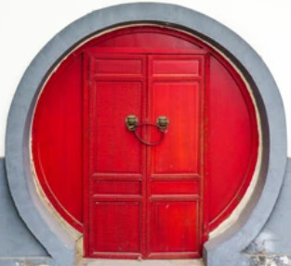
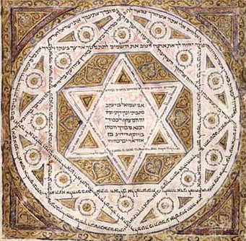
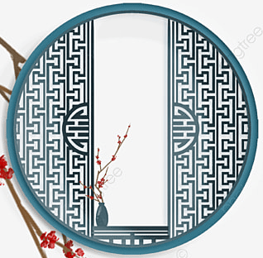
Quan sát hhững hình ảnh sau
Những hình ảnh trên cho ta biết điều gì?

Slide 4



TRƯỜNG TRUNG HỌC CƠ SỞ …
§ 2: TỨ GIÁC NỘI TIẾP ĐƯỜNG TRÒN
(Tiết 2)

Slide 5


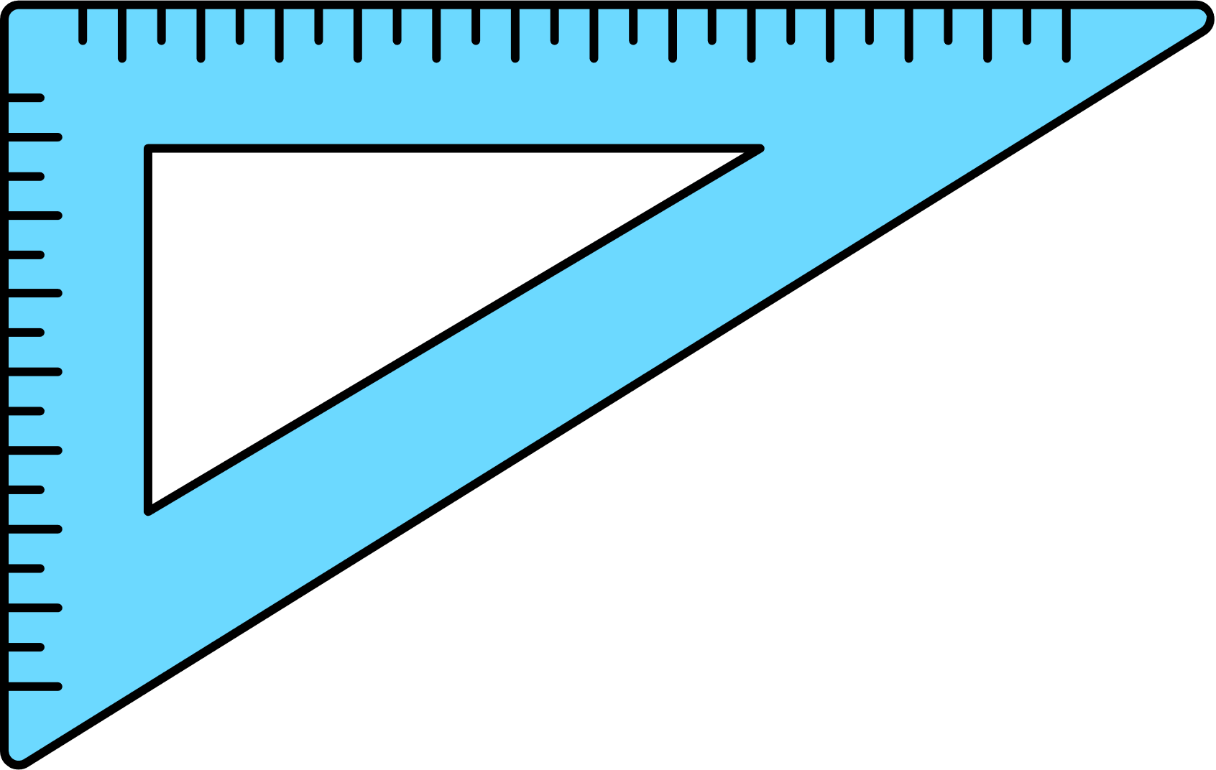


HOẠT ĐỘNG
HÌNH THÀNH KIẾN THỨC MỚI

Slide 6


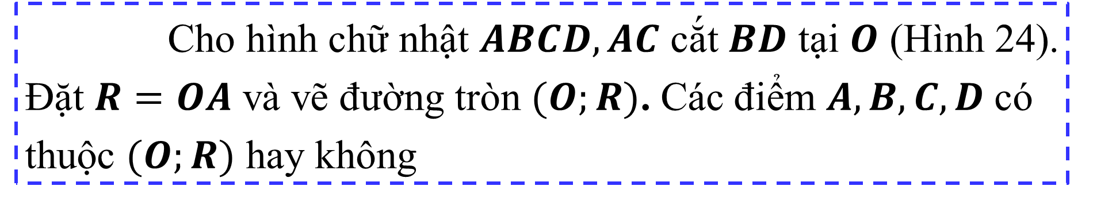
III
Hình chữ nhật, hình vuông nội tiếp đường tròn
1. Hình chữ nhật nội tiếp đường tròn
Cho hình chữ nhật $ABCD,AC$ cắt $BD$ tại $O$ (Hình 24). Đặt $R=OA$ và vẽ đường tròn $(O;R)$. Các điểm $A,B,C,D$ có thuộc $(O;R)$ hay không

Slide 7
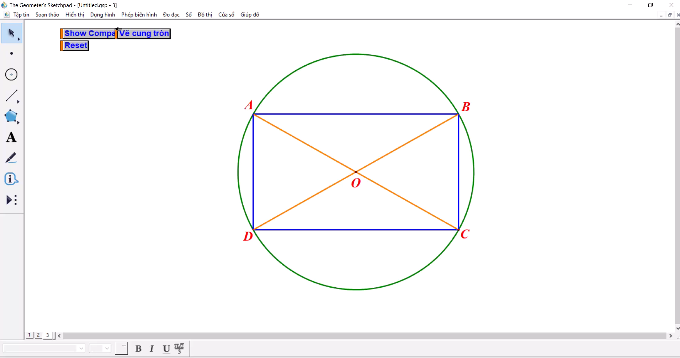

Slide 8


III
Hình chữ nhật, hình vuông nội tiếp đường tròn
1. Hình chữ nhật nội tiếp đường tròn
- Mỗi hình chữ nhật là một tứ giác nội tiếp đường tròn.
- Tâm của đường tròn ngoại tiếp hình chữ nhật là giao điểm của hai đường chéo và mỗi đường chéo là một đường kính của đường tròn đó.

Slide 9
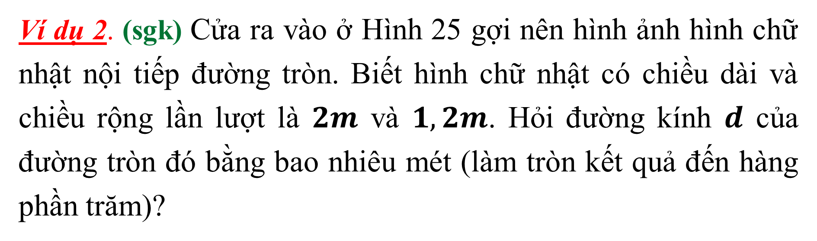
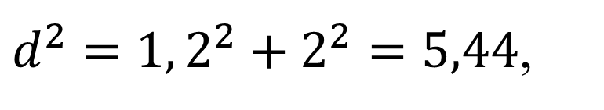
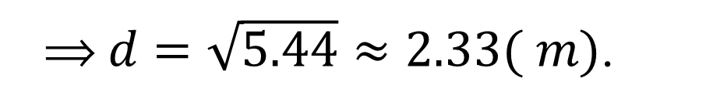
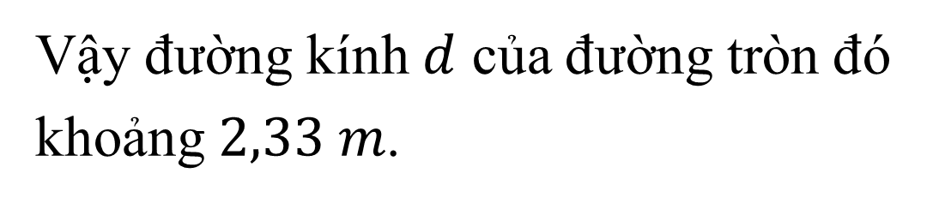
Ví dụ 2. (sgk) Cửa ra vào ở Hình 25 gợi nên hình ảnh hình chữ nhật nội tiếp đường tròn. Biết hình chữ nhật có chiều dài và chiều rộng lần lượt là $2m$ và $1,2m$. Hỏi đường kính $d$ của đường tròn đó bằng bao nhiêu mét (làm tròn kết quả đến hàng phần trăm)?
Giải
Áp dung đinh lí Pythagore, ta có
$d^{2}=1,2^{2}+2^{2}=5,44$,
$ d=\sqrt{5.44}≈2.33( m)$.
Vậy đường kính $d$ của đường tròn đó khoảng $2,33 m$.
Hình 25

Slide 10

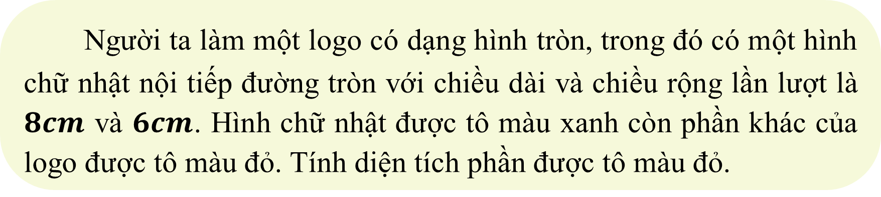
HOẠT ĐỘNG NHÓM
Người ta làm một logo có dạng hình tròn, trong đó có một hình chữ nhật nội tiếp đường tròn với chiều dài và chiều rộng lần lượt là $8cm$ và $6cm$. Hình chữ nhật được tô màu xanh còn phần khác của logo được tô màu đỏ. Tính diện tích phần được tô màu đỏ.
3
- Hoạt động nhóm theo các gợi ý sau:
- Tính bán kính của đường tròn ngoại tiếp hình chữ nhật
- Tính diện tích hình tròn ngoại tiếp hình chữ nhật
- Tính diện tích hình chữ nhật từ đó suy ra diện tích cần tính

Slide 11


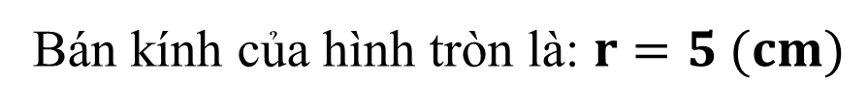


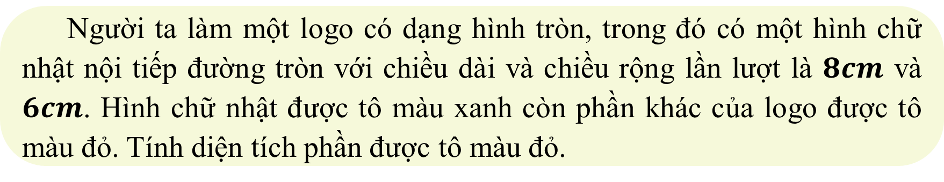

Người ta làm một logo có dạng hình tròn, trong đó có một hình chữ nhật nội tiếp đường tròn với chiều dài và chiều rộng lần lượt là $8cm$ và $6cm$. Hình chữ nhật được tô màu xanh còn phần khác của logo được tô màu đỏ. Tính diện tích phần được tô màu đỏ.
3
Trả lời
Gọi d là độ dài đường kính của hình tròn.
Áp dụng định lý Pythagore, ta có
Diện tích phần được tô màu đỏ là:
$$d^{2}=6^{2}+8^{2}=100  d=10 (cm)$$
$${S=S}_{1}−S_{2}$$
Bán kính của hình tròn là: $r=5 (cm)$
$$= 25π−48$$
Diện tích hình tròn ngoại tiếp hình chữ nhật là:
$$≈30,54 ({cm}^{2})$$
$$S_{1}=π.5^{2}=25π ({cm}^{2})$$
Diện tích hình chữ nhật là:
$$S_{2} =6.8 =48 ({cm}^{2})$$

Slide 12

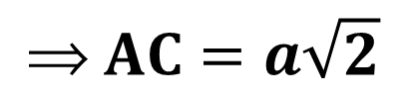
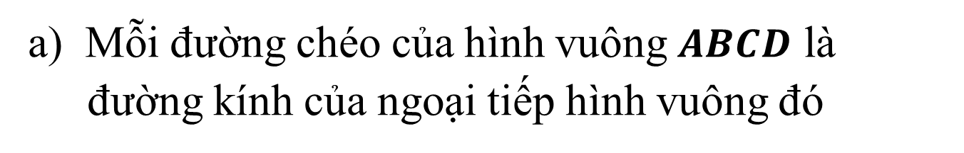

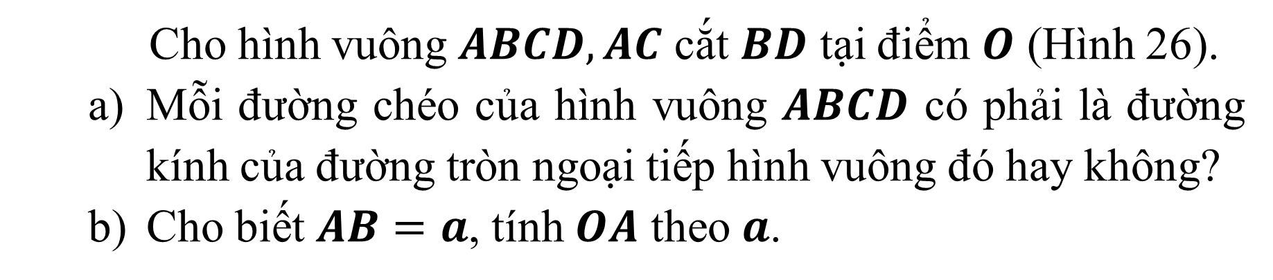
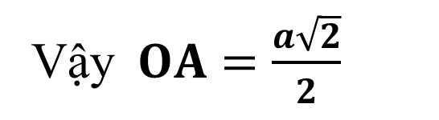
2
Hình vuông nội tiếp đường tròn
Cho hình vuông $ABCD,AC$ cắt $BD$ tại điểm $O$ (Hình 26).
Mỗi đường chéo của hình vuông $ABCD$ có phải là đường kính của đường tròn ngoại tiếp hình vuông đó hay không?
Cho biết $AB=a$, tính $OA$ theo $a$.
Trả lời
a) Mỗi đường chéo của hình vuông $ABCD$ là đường kính của ngoại tiếp hình vuông đó
Áp dụng định lý Pythagore, ta có
$${AC}^{2}=a^{2}+a^{2}=2a^{2}$$
$$ AC=a\sqrt{2}$$
Vậy $OA=\frac{a\sqrt{2}}{2}$

Slide 13

2
Hình vuông nội tiếp đường tròn
Mỗi hình vuông là một tứ giác nội tiếp đường tròn.
Tâm của đường tròn ngoại tiếp hình vuông là giao điểm của hai đường chéo và mỗi đường chéo là một đường kính của đường tròn đó.
Bán kính của đường tròn ngoại tiếp hình vuông cạnh $a$ là $\frac{a\sqrt{2}}{2}$.

Slide 14
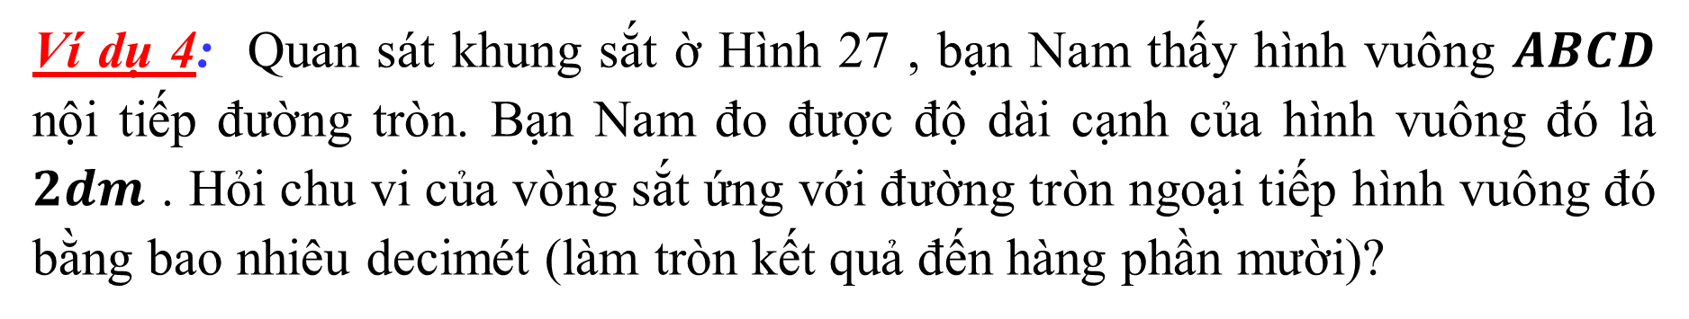
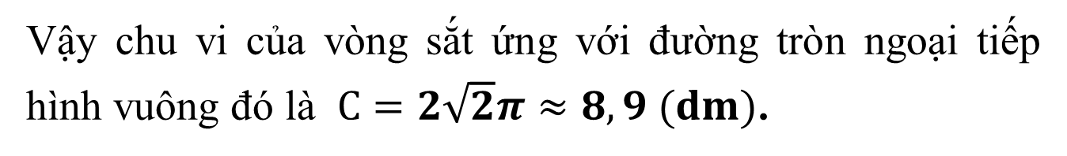
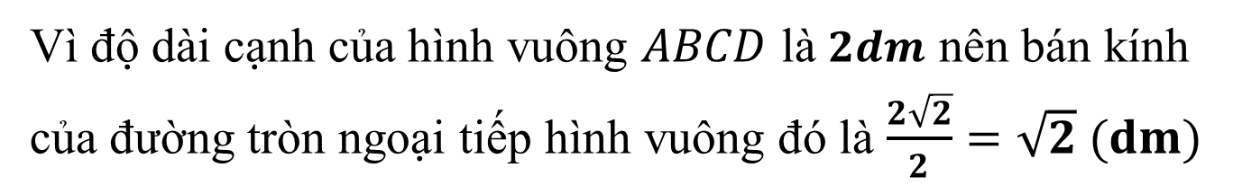
HOẠT ĐỘNG CÁ NHÂN
Ví dụ 4: Quan sát khung sắt ờ Hình 27 , bạn Nam thấy hình vuông $ABCD$ nội tiếp đường tròn. Bạn Nam đo được độ dài cạnh của hình vuông đó là $2dm$ . Hỏi chu vi của vòng sắt ứng với đường tròn ngoại tiếp hình vuông đó bằng bao nhiêu decimét (làm tròn kết quả đến hàng phần mười)?
Giải
Vì độ dài cạnh của hình vuông $ABCD$ là $2dm$ nên bán kính của đường tròn ngoại tiếp hình vuông đó là $\frac{2\sqrt{2}}{2}=\sqrt{2} (dm)$
Vậy chu vi của vòng sắt ứng với đường tròn ngoại tiếp hình vuông đó là $C=2\sqrt{2}π≈8,9 (dm)$.
Hình 27

Slide 15

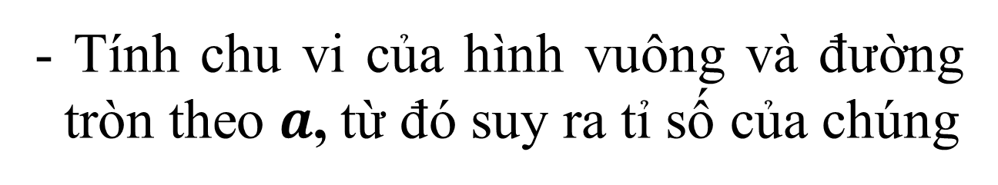

HOẠT ĐỘNG NHÓM
Tính tỉ số giữa chu vi của một hình vuông và chu vi của đường tròn ngoại tiếp hình vuông đó.
4
Hướng dẫn
a
- Gọi độ dài cạnh của hình vuông là $a$
- Tính đường kính của đường tròn theo $a$
- Tính chu vi của hình vuông và đường tròn theo $a$, từ đó suy ra tỉ số của chúng

Slide 16
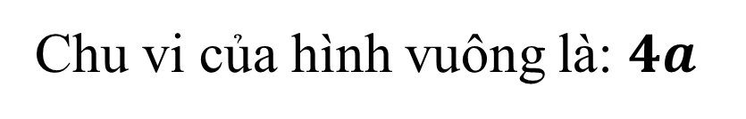
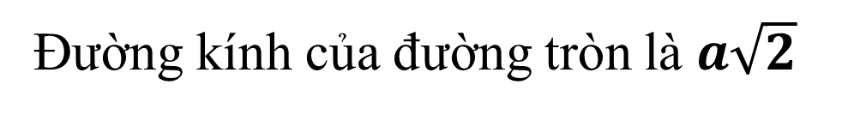

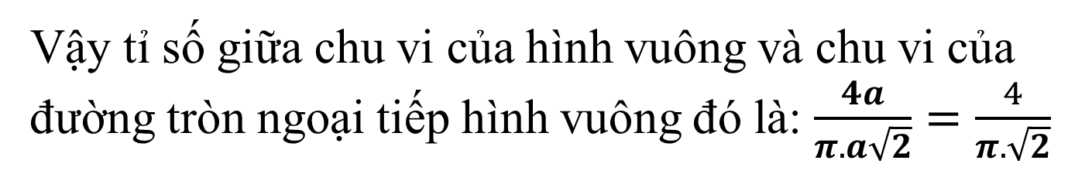
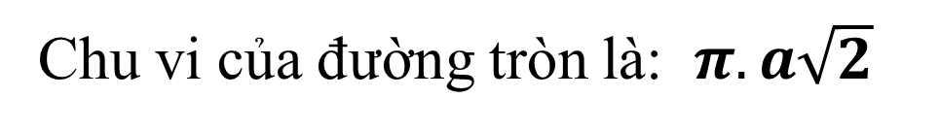
HOẠT ĐỘNG NHÓM
Tính tỉ số giữa chu vi của một hình vuông và chu vi của đường tròn ngoại tiếp hình vuông đó.
4
Trả lời
a
Gọi độ dài cạnh của hình vuông là $a$
Đường kính của đường tròn là $a\sqrt{2}$
Chu vi của hình vuông là: $4a$
Chu vi của đường tròn là: $π.a\sqrt{2}$
Vậy tỉ số giữa chu vi của hình vuông và chu vi của đường tròn ngoại tiếp hình vuông đó là: $\frac{4a}{π.a\sqrt{2}}=\frac{4}{π.\sqrt{2}}$

Slide 17
HOẠT ĐỘNG
HÌNH THÀNH LUYỆN TẬP

Slide 18


Tứ giác nào sau đây không nội tiếp được đường tròn
A. Hình thoi
B. Hình chữ nhật
C. Hình vuông
D. Hình thang cân.

Slide 19




Cho hình vuông như hình vẽ trên. Bán kính đường tròn ngoại tiếp hình vuông trên bằng bao nhiêu?
A. $5\sqrt{2}$
B. $2,5\sqrt{2 }$
C. $2\sqrt{5}$
D. $\sqrt{5}$

Slide 20

Độ dài đường kính của đường tròn ngoại tiếp hình chữ nhật MNPQ ở hình vẽ trên là:
A. 9
B. 4,5
C. 3
$\sqrt{5}$

Slide 21





Một người muốn thiết kế một bảng hiệu gồm một hình vuông nội tiếp một đường tròn có bán kính $R=3cm$. Tính diện tích hình vuông đó.
A. $12 ({cm}^{2})$
B. $12\sqrt{2} ({cm}^{2})$
C. 8$\sqrt{2} ({cm}^{2})$
D. $18 ({cm}^{2})$.

Slide 22
HOẠT ĐỘNG
VẬN DỤNG

Slide 23
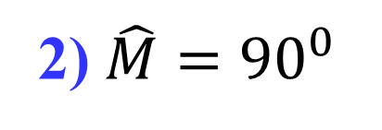
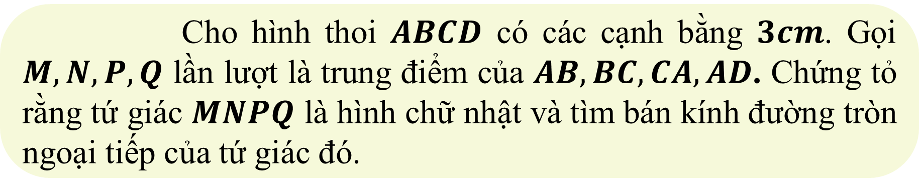
HOẠT ĐỘNG NHÓM
Cho hình thoi $ABCD$ có các cạnh bằng $3cm$. Gọi $M,N,P,Q$ lần lượt là trung điểm của $AB,BC,CA,AD$. Chứng tỏ rằng tứ giác $MNPQ$ là hình chữ nhật và tìm bán kính đường tròn ngoại tiếp của tứ giác đó.
Bài tập
Phân tích
Chứng minh tứ giác MNPQ là hình chữ nhật

1) MN // PQ
và MN = PQ
2) $\hat{M}={90}^{0}$


MN và PQ là các đường trung bình của tam giác ABC và ACD
MN  MQ

Slide 24

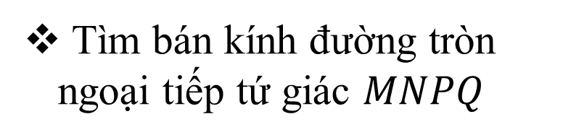
HOẠT ĐỘNG NHÓM
Cho hình thoi $ABCD$ có các cạnh bằng $3cm$. Gọi $M,N,P,Q$ lần lượt là trung điểm của $AB,BC,CA,AD$. Chứng tỏ rằng tứ giác $MNPQ$ là hình chữ nhật và tìm bán kính đường tròn ngoại tiếp của tứ giác đó.
Bài tập
Phân tích
Tìm bán kính đường tròn ngoại tiếp tứ giác $MNPQ$

$MP=BC$

Slide 25
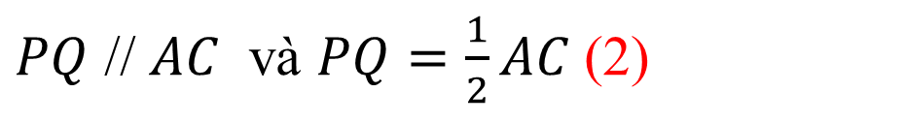
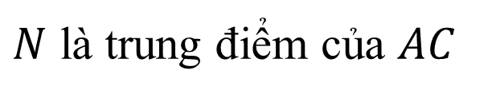
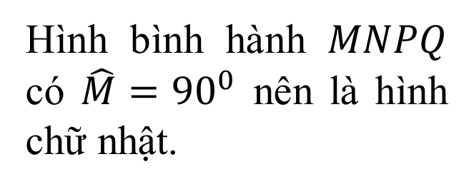
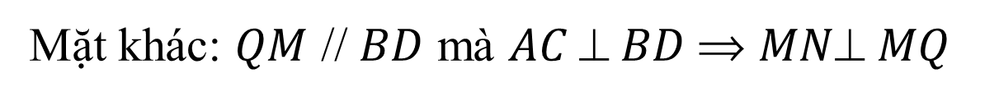
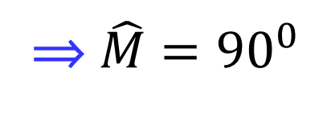
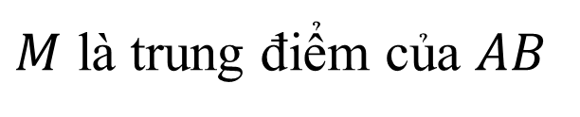
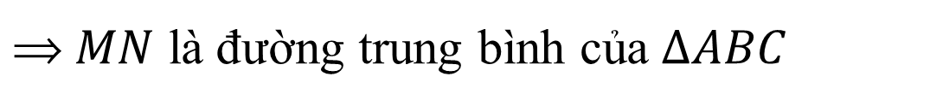

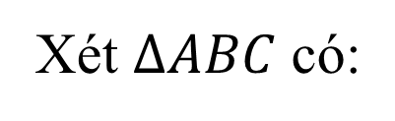

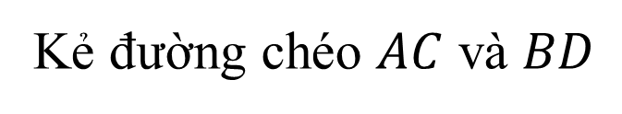
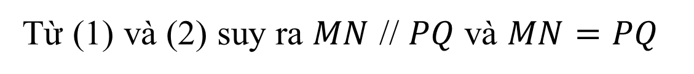
Giải
Kẻ đường chéo $AC$ và $BD$
Xét $∆ABC$ có:
$M$ là trung điểm của $AB$
$N$ là trung điểm của $AC$
$ MN$ là đường trung bình của $∆ABC$
 $MN$ // $AC$ và $MN=\frac{1}{2}AC$ (1)
 $\hat{M}={90}^{0}$
Chứng minh tương tự ta cũng có:
Hình bình hành $MNPQ$ có $\hat{M}={90}^{0}$ nên là hình chữ nhật.
$PQ$ // $AC$ và $PQ=\frac{1}{2}AC$(2)
Từ (1) và (2) suy ra $MN$ // $PQ$ và $MN=PQ$
Suy ra tứ giác $MNPQ$ là hình hình hành
Mặt khác: $QM$ // $BD$ mà $AC \text{⊥} BD$ $$ $MN\text{⊥} MQ$

Slide 26
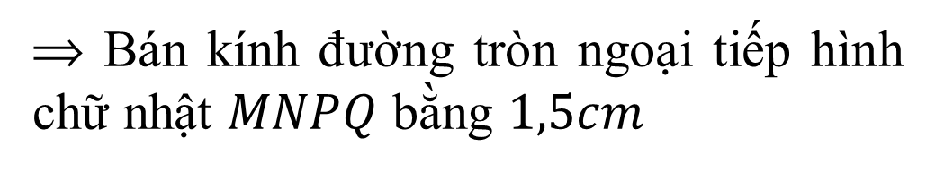
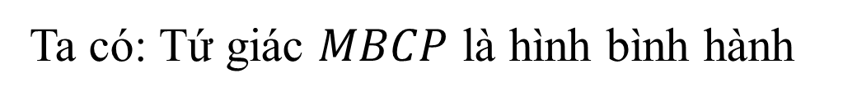
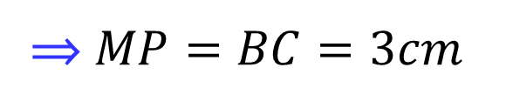
Giải
Ta có: Tứ giác $MBCP$ là hình bình hành
 $MP=BC=3cm$
 Bán kính đường tròn ngoại tiếp hình chữ nhật $MNPQ$ bằng $1,5cm$

Slide 27


1
Học thuộc hai ghi nhớ trong tiết học hôm nay
HƯỚNG DẪN VỀ NHÀ
2
Làm bài tập 2, 3, 4, 5, 6, 7 trang 78 - Sách giáo khoa
3
Tiết sau luyện tập

